Slide 1
Zahlungsbereitschaft für hochwertige Sanitärausstattung im Hotelzimmer
Marilena Marraffino und Dominic Hüppi, Gruppe 2
CAS Pricing | Leistungsnachweis 1 | Fiktiver Auftrag der Geberit AG
Abschlusspräsentation, 17.10.2026
Notes:
[Marilena] (ca. 0:30)
Guten Tag zusammen. Wir sind Marilena Marraffino und Dominic Hüppi von der Gruppe 2. In den nächsten zehn Minuten zeigen wir Ihnen, wie viel Aufpreis Hotelgäste für ein hochwertiges Badezimmer akzeptieren. Wir arbeiten im fiktiven Auftrag der Geberit AG, einer Herstellerin von Sanitärtechnik. Ich erkläre die Ausgangslage, das Vorgehen und die Ergebnisse der Gabor-Granger-Analyse. Dominic übernimmt bei der Conjoint-Analyse und führt Sie zu den Empfehlungen.
ZUSATZINFO (nicht sprechen)
- Gesamtdauer 10 Minuten plus 10 Minuten Q&A. Sprecherwechsel nach Folie 5 (Marilena) zu Folie 6 (Dominic); bei Bedarf anpassen.
- Richtwert: rund 130 Wörter pro Minute. Der gesprochene Text aller Folien umfasst ca. 1'250 Wörter.
- Abgabe auf Moodle bis 15.10.2026, 23:00 Uhr.

Slide 2
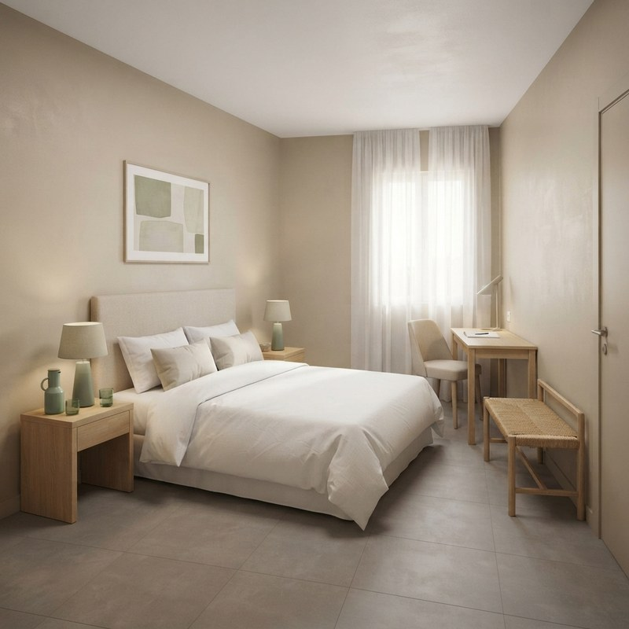
Wie viel Aufpreis zahlen Hotelgäste für ein besseres Bad?
Auftrag der Geberit AG: Hoteliers investieren nur in hochwertige Bäder, wenn Gäste dafür mehr bezahlen.
Wie hoch ist der akzeptierte Aufpreis pro Nacht für ein Premium-Bad?
1
Wie wichtig sind Preis und einzelne Ausstattungsmerkmale, und welche Stufen sind am wertvollsten?
2
Bei welchem Aufpreis ist der erwartete Umsatz am grössten?
3
Notes:
[Marilena] (ca. 1:00)
Die Geberit AG liefert Sanitärtechnik an Hotels. Ein Hotelier investiert aber nur in ein hochwertiges Bad, wenn er erwarten kann, dass Gäste dafür mehr bezahlen. Genau das war bisher offen: Wie viel Aufpreis akzeptieren Gäste für ein besseres Bad, und welche Ausstattung zählt dabei am meisten?
Daraus haben wir drei Kernfragen abgeleitet. Erstens: Wie hoch ist der akzeptierte Aufpreis pro Nacht für ein Premium-Bad? Zweitens: Wie wichtig sind der Preis und die einzelnen Ausstattungsmerkmale, und welche Stufen sind am wertvollsten? Drittens: Bei welchem Aufpreis ist der erwartete Umsatz am grössten? Die Ergebnisse verstehen wir als Orientierung für Geberit, nicht als Marktprognose.
ZUSATZINFO (nicht sprechen)
- Im Bericht sind es sechs Fragestellungen (FF1 bis FF6): FF1 Aufpreis Premium-Bad, FF2 Wichtigkeit Preis, FF3 Teilnutzenwerte, FF4 optimales Gesamtprofil, FF5 umsatzmaximaler Aufpreis, FF6 Relevanz des Bads bei der Hotelwahl.
- FF6 ist mit den vorliegenden Daten nicht beantwortbar (keine Wahrnehmungsfragen im Export); nur sagen, wenn nachgefragt wird.
- Zahlungsbereitschaft = maximaler Preis, den jemand noch zu zahlen bereit ist (Breidert et al., 2006).
- Vorgehen nach dem Marktforschungsprozess von Kuss et al. (2020, S. 13).

Slide 3
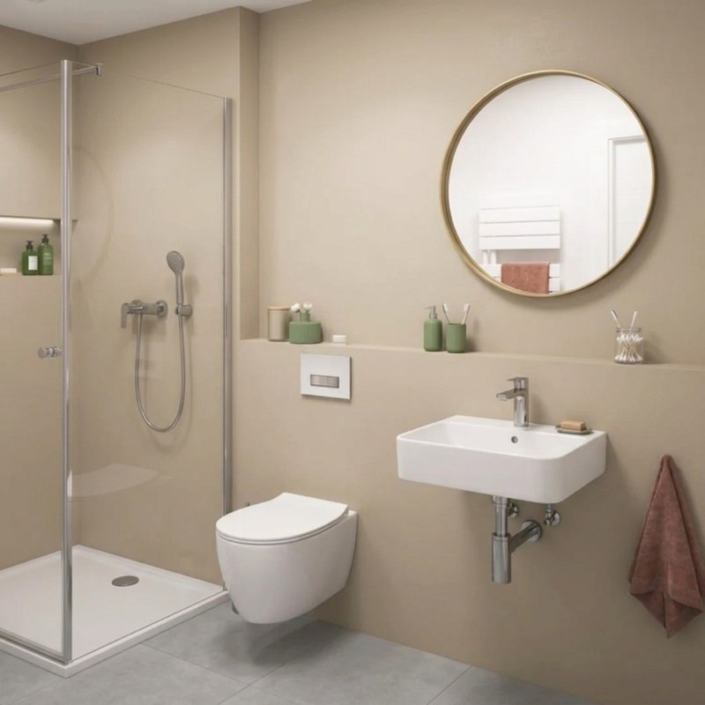
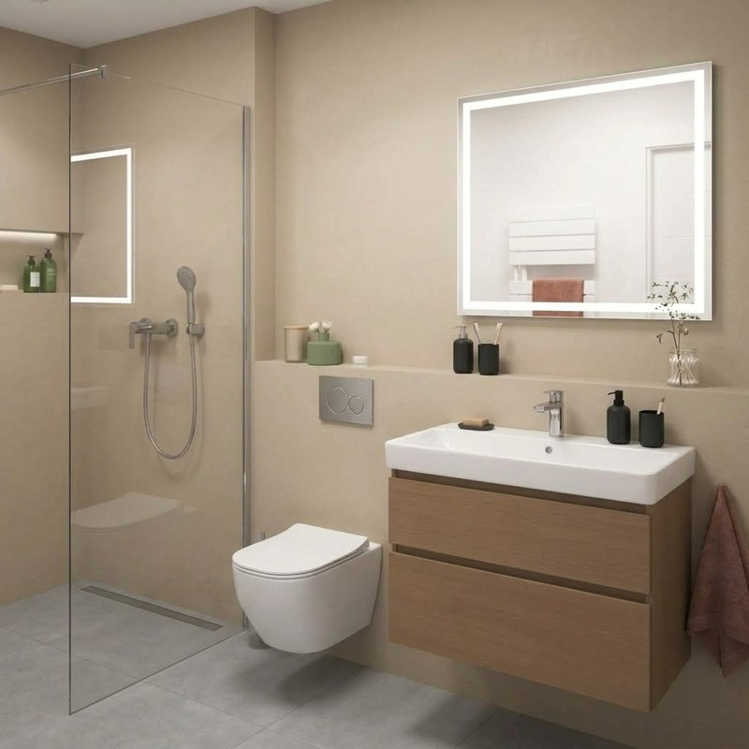
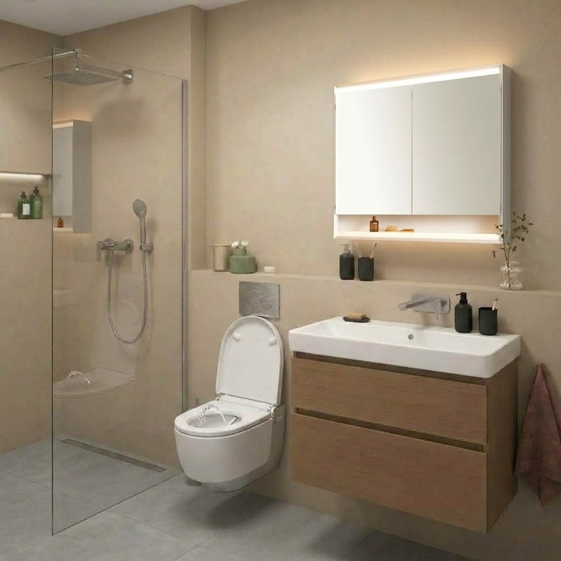
Zwei Verfahren, zwei Online-Befragungen
Gabor-Granger-Analyse n = 20
Choice-based Conjoint
n = 28 (Nutzenwerte: n = 12)
Aufpreis
CHF 0 / 15 / 45
Toilette
3 Stufen
Dusche
3 Stufen
Basis-Bad
Komfort-Bad
Premium-Bad
Waschtisch
3 Stufen
Ja/Nein-Frage je Bild: «Würden Sie diesen Aufpreis bezahlen?»
Preisleiter CHF 0 bis 70 in 5er-Schritten, adaptiv
Ergebnis: Nachfrage- und Umsatzkurve je Bad
Spiegel und Ablage
3 Stufen
7 Wahlaufgaben: 3 Bäder oder «keines»; Referenz: Zimmer à CHF 150
Notes:
[Marilena] (ca. 1:20)
Wir haben zwei Verfahren in zwei getrennten Online-Befragungen kombiniert.
Links die Gabor-Granger-Analyse. 20 Personen sahen drei Bilder eines Hotelbads: ein Basis-, ein Komfort- und ein Premium-Bad. Für jedes Bild wurde gefragt, ob sie einen bestimmten Aufpreis zahlen würden, ja oder nein. Die Preise reichten von null bis 70 Franken in Fünferschritten. Die Abfrage war adaptiv: Nach einem Ja kam ein höherer, nach einem Nein ein tieferer Preis. Daraus entsteht pro Bad eine Nachfragekurve.
Rechts die Choice-based Conjoint-Analyse. 28 Personen wählten in sieben Aufgaben zwischen drei Badezimmern oder keinem. Die Bäder unterschieden sich in vier Ausstattungsmerkmalen mit je drei Stufen und im Aufpreis von null, 15 oder 45 Franken, bei einem Zimmerpreis von 150 Franken. So sehen wir, was Gäste gegeneinander abwägen.
Die Teilnehmenden stammen aus unserem Netzwerk. Es ist also eine Gelegenheitsstichprobe, keine repräsentative Befragung.
ZUSATZINFO (nicht sprechen)
- GG: 25 Personen begonnen, 20 haben alle drei Bilder beantwortet (nur diese ausgewertet). Befragung 06.10. bis 09.10.2026.
- CBC: 28 vollständige Antworten, 24.09. bis 09.10.2026. Der Export der Nutzenwerte enthält nur 12 der 28 Personen (die ersten 12 chronologisch); Wahlen, Keine-Wahl-Quote und Segmentzuordnung decken alle 28 ab. Mittlerer RLH 0.81 (Zufall 0.25), mediane Bearbeitungsdauer ca. 6 Minuten.
- Merkmale CBC: Toilette (klassisch, leise mit Geruchsabsaugung, Dusch-WC), Dusche (Standardwanne, bodenebene Dusche mit Rinne, mit Regendusche), Waschtisch (klein, gross, gross mit berührungsloser Armatur), Spiegel und Ablage (klein, gross beleuchtet, gross dimmbar und beschlagfrei).
- Verschiedene Personen in den beiden Befragungen: Vergleich nur auf Gruppenebene.
- Orme-Faustregel n·t·a/c ≥ 500: erst ab 72 Befragten erfüllt, erreicht sind 196 (n = 28) beziehungsweise 84 (n = 12). Für explorative Zwecke nennt Orme (2019) 30 bis 60 Befragte.
- Teamklärung offen: Tool der GG-Befragung, Ausgangspreis der GG-Abfrage, Bildreihenfolge.

Slide 4
Gabor-Granger: Das Premium-Bad hält die Zustimmung am längsten
Mittlerer Schwellenpreis (CHF)
12.8
Basis-Bad
Median 2.5
17.8
Komfort-Bad
Median 10.0
21.8
Premium-Bad
Median 20.0
Friedman-Test p < .001
Notes:
[Marilena] (ca. 1:15)
Das ist die Nachfragekurve der Gabor-Granger-Analyse. Sie zeigt, wie viel Prozent der Befragten einen Aufpreis pro Nacht noch akzeptieren. Beim Basis-Bad bricht die Zustimmung schon bei fünf Franken auf 50 Prozent ein. Das Komfort-Bad hält sich etwas länger. Das Premium-Bad bleibt am stabilsten: Bei 15 und bei 20 Franken sagen noch 65 Prozent Ja, erst bei 25 Franken fällt der Wert auf 30 Prozent.
Rechts sehen Sie die mittleren Schwellenpreise, also den höchsten Aufpreis, den eine Person noch akzeptiert: 12.80 Franken beim Basis-Bad, 17.80 beim Komfort-Bad und 21.80 beim Premium-Bad. Der Anstieg über die drei Bäder ist statistisch abgesichert, der Friedman-Test ergibt p kleiner .001.
Wichtig: Der Mittelwert täuscht etwas, denn die Verteilung ist zweigipflig. 30 Prozent zahlen höchstens fünf Franken, 15 Prozent nennen 45 bis 70 Franken. Deshalb liegt der Median beim Basis-Bad nur bei 2.50 Franken.
ZUSATZINFO (nicht sprechen)
- Mittelwerte mit 95-%-Bootstrap-Intervall: Basis 12.8 (5.5 bis 21.0), Komfort 17.8 (9.5 bis 26.8), Premium 21.8 (13.8 bis 30.3). Mediane 2.5 / 10 / 20. Standardabweichungen rund CHF 18 bis 20.
- Zustimmung bei CHF 5 (Basis/Komfort/Premium): 50 / 70 / 75 %; bei CHF 15: 35 / 45 / 65 %; bei CHF 20: 30 / 35 / 65 %.
- Schwellenpreis = höchster akzeptierter Preis, CHF 0 wenn nie akzeptiert. Weil zwischen höchstem Ja und tiefstem Nein höchstens CHF 5 liegen, ist er eine Untergrenze; mit der Intervallmitte steigen die Mittelwerte um rund CHF 2.4.
- Paarvergleiche (Wilcoxon, Holm-korrigiert): Basis-Komfort p = .006, Basis-Premium p = .006, Komfort-Premium p = .059 (nicht signifikant, d_z = 0.52 liegt unter der mit n = 20 entdeckbaren Schwelle von 0.66). 18 von 20 Personen nennen Basis ≤ Komfort ≤ Premium.

Slide 5
Nur das Premium-Optimum von CHF 20 ist robust
Umsatzindex Premium-Bad (Preis × Zustimmung)
72 %
der 5'000 Bootstrap-Stichproben ergeben CHF 20
96 % ohne Hochpreis-Segment
Drei Gruppen (GG, n = 20)
30 % Nullzahler
55 % Mittelfeld
15 % Hochpreis
Notes:
[Marilena] (ca. 1:10)
Aus der Nachfrage berechnen wir die Umsatzkurve, also Preis mal Anteil der Zustimmenden. Beim Premium-Bad liegt das Maximum bei 20 Franken: 65 Prozent stimmen zu, der Umsatzindex beträgt 13. Und dieses Ergebnis ist robust. Wir haben die Berechnung in 5'000 Bootstrap-Stichproben wiederholt. In 72 Prozent davon war 20 Franken wieder optimal, ohne die drei Hochpreis-Personen sogar in 96 Prozent.
Beim Basis- und beim Komfort-Bad ist das anders. Dort hängt das Optimum von genau diesen drei Personen ab, die für alle Bäder 45 bis 70 Franken nennen. Ohne sie liegt es bei 10 bis 20 Franken. Darum sagen wir klar: Einen verlässlichen Optimalpreis können wir nur für das Premium-Bad nennen.
Der Donut zeigt die Gruppen: 30 Prozent Nullzahler, 55 Prozent Mittelfeld und 15 Prozent Hochpreis. Damit übergebe ich an Dominic.
ZUSATZINFO (nicht sprechen)
- Umsatzindex Premium bei CHF 20: 20 × 0.65 = 13.0. Wilson-Intervall der Zustimmung bei CHF 20: 43 bis 82 %.
- Globale Optima mit allen 20: Basis CHF 50 (Index 7.5), Komfort CHF 55 (Index 8.3); ohne Hochpreis-Segment (n = 17): Basis CHF 10 bis 20, Komfort CHF 10, Premium CHF 20. Bootstrap: Basis CHF 50 in 60 % der Ziehungen, Komfort CHF 55 in 36 % (Rest verteilt über CHF 10 bis 30 und 60).
- Segmente (ex post nach Schwellenpreisen, keine Clusteranalyse): Nullzahler 6 (höchstens CHF 5 bei allen Bädern), Mittelfeld 11 (Ø 9.5 / 16.4 / 24.5), Hochpreis 3 (Ø 50 / 58 / 53, kaum Unterschied zwischen den Bädern, Ankereffekt nicht auszuschliessen, Herriges & Shogren, 1996).
- Der Umsatzindex ist hypothetisch (CHF je Gast und Nacht).

Slide 6
CBC: Der Preis dominiert, die Dusche ist der Werthebel
Relative Wichtigkeit (%)
Zahlungsbereitschaft je Stufe (CHF pro Nacht)
Nutzenwerte liegen nur für 12 der 28 Personen vor. Stufen gegenüber der jeweiligen Basisstufe.
Notes:
[Dominic] (ca. 1:20)
Danke, Marilena. Nun die Conjoint-Analyse. Links die relative Wichtigkeit der Merkmale. Der Preis erklärt mit 71 Prozent den grössten Teil der Wahlentscheidungen. Das ist teilweise ein Designeffekt, weil die Preisspanne von null bis 45 Franken im Vergleich zu den Ausstattungsunterschieden gross ist. Aussagekräftiger ist die Rangfolge der Ausstattung: Die Dusche liegt mit 10 Prozent vorn, gefolgt von Waschtisch und Spiegel. Die Toilette ist am wenigsten wichtig.
Rechts die Zahlungsbereitschaft je Ausstattungsstufe. Am meisten wert ist die bodenebene Dusche mit Regendusche: im Mittel rund 11 Franken pro Nacht. Danach folgen die bodenebene Dusche mit Rinne, der beleuchtete Spiegel und die berührungslose Armatur. Diese vier Stufen bewerten alle 12 Personen höher als die Basisstufe. Das Dusch-WC dagegen liegt nur bei 1.60 Franken, und nur 5 von 12 Personen bewerten es höher als ein klassisches WC.
Wichtig: Diese Nutzenwerte liegen nur für 12 der 28 Personen vor.
ZUSATZINFO (nicht sprechen)
- Wichtigkeiten: Preis 71.4 % (Intervall 69.0 bis 74.3), Dusche 10.3, Waschtisch 7.3, Spiegel und Ablage 6.5, Toilette 4.6. Die vier Ausstattungsmerkmale zusammen: 28.6 %.
- Zahlungsbereitschaft in CHF pro Nacht (Mittelwert, 95-%-Bootstrap-Intervall): Regendusche 10.9 (8.2 bis 13.6), bodenebene Dusche 8.5 (5.7 bis 11.3), beleuchteter Spiegel 6.3 (3.1 bis 10.0), berührungslose Armatur 6.0 (4.0 bis 8.0), grosser Waschtisch 4.4 (1.2 bis 8.0), Spiegel dimmbar 3.5 (−0.2 bis 7.8), Dusch-WC 1.6 (−1.9 bis 5.8), leises WC 1.0 (−2.2 bis 4.7).
- Berechnung: Aufpreis, bei dem der Nutzenverlust durch den Preis den Nutzengewinn der Stufe ausgleicht; Preisnutzen zwischen CHF 0, 15 und 45 linear interpoliert, daher eine Näherung. Preisspanne und Stufenzahl beeinflussen die Preiswichtigkeit (Breidert et al., 2006; Verlegh et al., 2002).
- Dusch-WC: Das Premium-Bad der GG enthält ein Dusch-WC und hat die höchste Zahlungsbereitschaft. Weil sich die Bilder in mehreren Merkmalen unterscheiden, ist das nicht dem Dusch-WC zuzuschreiben.
- Nutzenwerte: Zero-Centered Diffs (Summe der Spannweiten = 500). Mittlerer RLH 0.81.

Slide 7
Marktsimulation: Der Preisabstand entscheidet über die Wahl
Share of Preference (%) bei Preisen Basis / Komfort / Premium
Gleicher Preis
Bei CHF 0 und CHF 15 wählen 58 % das Premium-Bad.
Grosser Abstand
Bei CHF 45 wählt niemand das Premium-Bad.
Kleiner Mehrwert
Kostet nur Premium CHF 15, nehmen 83 % das Komfort-Bad.
n = 12, Szenarien statt Prognose
Notes:
[Dominic] (ca. 1:00)
Mit den Nutzenwerten haben wir drei Konfigurationen simuliert, Basis, Komfort und Premium, und gefragt, was die Befragten bei verschiedenen Preisen wählen würden. Wenn alle drei kostenlos sind, wählen 58 Prozent das Premium-Bad und 33 Prozent das Komfort-Bad. Bei einem gleichen Aufpreis von 15 Franken bleibt das Premium-Bad bei 58 Prozent.
Sobald das Premium-Bad aber 45 Franken kostet, wählt es niemand mehr. Die Hälfte nimmt dann das kostenlose Basis-Bad. Und wenn nur das Premium-Bad 15 Franken kostet, gehen 83 Prozent zum kostenlosen Komfort-Bad.
Die Botschaft: Gäste zahlen für Qualität, aber nur, solange der Abstand klein bleibt und der Mehrwert sichtbar ist. Die Simulation beruht auf nur 12 Personen und ist ein Szenarienwerkzeug, keine Marktanteilsprognose.
ZUSATZINFO (nicht sprechen)
- Szenarien (Preise Basis / Komfort / Premium): S1 0/0/0: Basis 0 %, Komfort 33, Premium 58, Keine 8. S2 15/15/15: 0 / 25 / 58 / 17. S3 0/15/15: 33 / 25 / 25 / 17. S4 0/15/45: 50 / 33 / 0 / 17. S5 0/0/15: 0 / 83 / 8 / 8.
- Regel: First Choice über die individuellen Nutzenwerte (Share of Preference). Bootstrap-Intervalle sind sehr breit, z. B. Premium in S1: 58 % (33 bis 83).
- Keine Wettbewerber, keine Verfügbarkeit, keine Gewichtung. Keine-Wahl-Quote insgesamt 10.7 % (21 von 196 Entscheidungen).

Slide 8
Beide Verfahren stützen CHF 15 bis 20 Aufpreis pro Nacht
Mittlerer akzeptierter Aufpreis (CHF pro Nacht)
Gleiche Rangfolge
Basis < Komfort < Premium in beiden Verfahren.
Kein Unterschied der Lage nachweisbar
Mann-Whitney p > .30, aber kein Beleg für Gleichheit.
Verschiedene Streuung
SD CHF 18 bis 20 (GG) gegen 5 bis 8 (CBC).
Vorsichtiger Richtwert
Nach Abzug von ca. 21 % Bias: CHF 16 bis 17.
Notes:
[Dominic] (ca. 0:50)
Jetzt bringen wir beide Verfahren zusammen. Die Rangfolge ist identisch, und die Mittelwerte liegen nah beieinander, obwohl die Befragten und die Darstellung verschieden waren: Beim Komfort-Bad 17.80 gegen 17.00 Franken, beim Premium-Bad 21.80 gegen 18.80. Statistisch finden wir keinen Unterschied in der Lage. Das ist aber kein Beweis für Gleichheit, dafür sind die Stichproben zu klein. Einen Unterschied gibt es in der Streuung: Die Gabor-Granger-Werte streuen mit 18 bis 20 Franken stark, die CBC-Werte nur mit 5 bis 8.
Zusammen stützen die beiden Verfahren die Aussage, dass der akzeptierte Aufpreis für ein hochwertiges Bad bei etwa 15 bis 20 Franken pro Nacht liegt. Befragungen überschätzen im Mittel um rund 21 Prozent. Wir rechnen deshalb vorsichtig mit 16 bis 17 Franken.
ZUSATZINFO (nicht sprechen)
- CBC-Preisschwelle gegenüber «Keine»: Basis 7.7 / Komfort 17.0 / Premium 18.8 CHF (Intervalle 4.9 bis 10.2 / 12.9 bis 20.3 / 14.1 bis 22.6). Differenz CBC minus GG: −5.1 / −0.8 / −3.0.
- Mann-Whitney p = .82 / .38 / .61; Cliff δ = .05 / .19 / .11. Bootstrap-Intervalle der Differenz von ca. −14 bis +8 CHF.
- Brown-Forsythe-Test auf gleiche Streuung: p = .069 / .047 / .030, also nur ein schwacher Hinweis.
- Hypothetischer Bias ca. 21 % (Schmidt & Bijmolt, 2020): CHF 20 / 1.21 ≈ CHF 16.5. In anreizkompatiblen Settings reagieren Befragte preissensitiver (Miller et al., 2011).

Slide 9
Vier Empfehlungen für die Geberit AG
1
Preisrahmen CHF 15 bis 20
2
Dusche als Werthebel
10 bis 13 % des Zimmerpreises von CHF 150. Preise über CHF 25 vermeiden.
Bodenebene Dusche mit Regendusche in den Mittelpunkt stellen (ca. CHF 11 pro Nacht).
3
Komfort-Paket als Kern
4
Vor Markteinführung absichern
Premium-Elemente als Option. Dusch-WC als Zusatzmodul, nicht als Hauptargument.
Pilotversuch im Hotel, Folgestudie mit mindestens 72 Befragten und feineren Preisstufen.
Empfehlungen sind Hypothesen auf Basis einer kleinen Stichprobe, keine gesicherte Prognose.
Notes:
[Dominic] (ca. 1:15)
Daraus leiten wir vier Empfehlungen für Geberit ab.
Erstens: Geberit sollte Hoteliers einen Aufpreis von 15 bis 20 Franken pro Nacht als Argumentationsrahmen zeigen. Das sind 10 bis 13 Prozent eines Zimmerpreises von 150 Franken. Über 25 Franken bricht die Nachfrage ein.
Zweitens: Der Duschbereich ist der wichtigste Werthebel. Die bodenebene Dusche mit Regendusche gehört in den Mittelpunkt von Hotelprojekten und Verkaufsunterlagen.
Drittens: Das Komfort-Paket sollte die Standardempfehlung sein und Premium-Elemente eine Option, denn der zusätzliche Nutzen des Premium-Bads ist klein. Das Dusch-WC sollte nicht das Hauptargument sein, sondern ein Zusatzmodul, vor allem für Wellness-Hotels, und es sollte separat getestet werden.
Viertens: Die Befunde vor einer Markteinführung absichern, mit einem Pilotversuch in einem Hotel und einer Folgestudie mit mindestens 72 Befragten und feineren Preisstufen.
Wichtig: Das sind Hypothesen, keine gesicherte Prognose.
ZUSATZINFO (nicht sprechen)
- Begründung Empfehlung 3: Sprung Basis zu Komfort gross, Komfort zu Premium klein (ca. 15 Nutzenpunkte, ca. CHF 2). Die Zahlungsbereitschaft steigt pro Stufe um rund CHF 5.
- Zielgruppen explorativ: Wellness-/Erholungsreisende (Ø CHF 21.7, n = 7) und 25- bis 54-Jährige zeigen die höchste, Städtereisende und 55- bis 64-Jährige die niedrigste Zahlungsbereitschaft; nicht signifikant (Wellness gegen Aktivurlaub, Mann-Whitney p = .38). 30 bis 55 % zahlen höchstens CHF 5: für preissensitive Hotels mit Wertbeitrag statt mit Aufpreis argumentieren.
- Nicht untersucht: Investitionskosten, Auslastung und Amortisation für Hoteliers (Business Case als nächster Schritt).
- Folgestudie: mindestens 72 Befragte (Faustregel Orme), Preisstufen zwischen CHF 15 und 45, Dusch-WC einzeln testen, Relevanzfragen (FF6) ergänzen, möglichst anreizkompatibler oder realer Test.

Slide 10
Fazit und Grenzen
Fazit
Grenzen
CHF 15 bis 20 Aufpreis pro Nacht akzeptieren die Befragten für ein hochwertiges Bad.
Die Dusche ist der grösste Werthebel, das Dusch-WC bringt im Mittel keinen Mehrwert.
Beide Verfahren stimmen in Rangfolge und Grössenordnung überein.
Kleine Gelegenheitsstichprobe: n = 20 und n = 28 (Nutzenwerte: 12)
Hypothetische Abfrage, im Mittel ca. 21 % zu hoch
Verschiedene Personen in beiden Verfahren
Optima von Basis- und Komfort-Bad hängen an 3 Personen
Notes:
[Dominic] (ca. 0:50)
Zum Schluss das Fazit. Hotelgäste in unserer Stichprobe akzeptieren für ein hochwertiges Bad etwa 15 bis 20 Franken Aufpreis pro Nacht. Die Dusche ist der grösste Werthebel, das Dusch-WC bringt im Mittel keinen Mehrwert, und die beiden Verfahren stützen sich gegenseitig.
Zu den Grenzen: Die Stichprobe ist klein und nicht repräsentativ, 20 Personen in der Gabor-Granger-Analyse und 28 in der CBC, davon nur 12 mit Nutzenwerten. Die Abfrage ist hypothetisch und überschätzt im Mittel um rund 21 Prozent. Die Verfahren wurden mit verschiedenen Personen durchgeführt. Und die Optima von Basis- und Komfort-Bad hängen an drei Personen.
Eine Folgestudie mit mehr Befragten, feineren Preisstufen und einem Hotelpilot würde diese Lücken schliessen. Vielen Dank für Ihre Aufmerksamkeit. Wir beantworten gerne Ihre Fragen.
ZUSATZINFO (nicht sprechen)
- Weitere Grenzen: Preisnutzen zwischen CHF 15 und 45 nur interpoliert; CBC-Konfigurationen sind Näherungen der GG-Bilder; Bilder unterscheiden sich in mehreren Merkmalen gleichzeitig; Ausgangspreis der GG-Abfrage im Export nicht ersichtlich; FF6 nicht beantwortbar.
- Für das Q&A: Dokument «Kritische Fragen und Antworten zur Verteidigung (Gruppe 2)».

Slide 11
Fragen und Diskussion
Vielen Dank für Ihre Aufmerksamkeit
Notes:
[Beide] (Q&A, 10 Minuten)
Vielen Dank. Wir freuen uns auf Ihre Fragen.
ZUSATZINFO (nicht sprechen)
- Anhang ab der nächsten Folie: A1 Kennzahlen GG, A2 Statistische Absicherung, A3 Teilnutzenwerte, A4 Segmente, A5 Szenarien der Marktsimulation, A6 Design der CBC, A7 Quellen.
- Bei Fragen zu Stichprobe, Bias oder Dusch-WC siehe das Q&A-Dokument.

Slide 12
Anhang
A1 Kennzahlen Gabor-Granger | A2 Statistische Absicherung | A3 Teilnutzenwerte | A4 Segmente | A5 Szenarien der Marktsimulation | A6 Design der CBC | A7 Quellen
Notes:
Anhang (nicht präsentieren, nur bei Rückfragen aufrufen).
ZUSATZINFO
- A1 Kennzahlen GG, A2 Statistische Absicherung, A3 Teilnutzenwerte, A4 Segmente, A5 Szenarien der Marktsimulation, A6 Design der CBC, A7 Quellen.

Slide 13
A1: Kennzahlen der Gabor-Granger-Analyse (n = 20)
Kennzahl | Basis-Bad | Komfort-Bad | Premium-Bad
Mittelwert Schwellenpreis, CHF (95-%-KI) | 12.8 (5.5–21.0) | 17.8 (9.5–26.8) | 21.8 (13.8–30.3)
Median, CHF | 2.5 | 10.0 | 20.0
Standardabweichung, CHF | 18.0 | 20.0 | 19.6
Anteil mit höchstens CHF 5 | 55 % | 35 % | 30 %
Anteil mit mindestens CHF 45 | 15 % | 15 % | 20 %
Zustimmung bei CHF 15 | 35 % | 45 % | 65 %
Optimaler Aufpreis, alle (Index) | CHF 50 (7.5) | CHF 55 (8.3) | CHF 20 (13.0)
Optimum ohne Hochpreis, n = 17 (Index) | CHF 10 bis 20 (6.0) | CHF 10 (5.9) | CHF 20 (11.8)
Schwellenpreis = höchster akzeptierter Preis. KI = Bootstrap (5'000 Ziehungen). Umsatzindex = Preis × Zustimmungsanteil.
Notes:
Anhang A1 (nur bei Rückfragen).
Schwellenpreis = höchster akzeptierter Preis (CHF 0, wenn nie akzeptiert). Bootstrap-Intervalle mit 5'000 Ziehungen. Der Umsatzindex ist Preis mal Zustimmungsanteil, hypothetisch in CHF je Gast und Nacht. Ohne das Hochpreis-Segment (3 Personen) bleibt das Premium-Optimum bei CHF 20, die Optima von Basis und Komfort verschieben sich auf CHF 10 bis 20 beziehungsweise CHF 10. Höchstens CHF 5 zahlen 55 % (Basis), 35 % (Komfort) beziehungsweise 30 % (Premium).

Slide 14
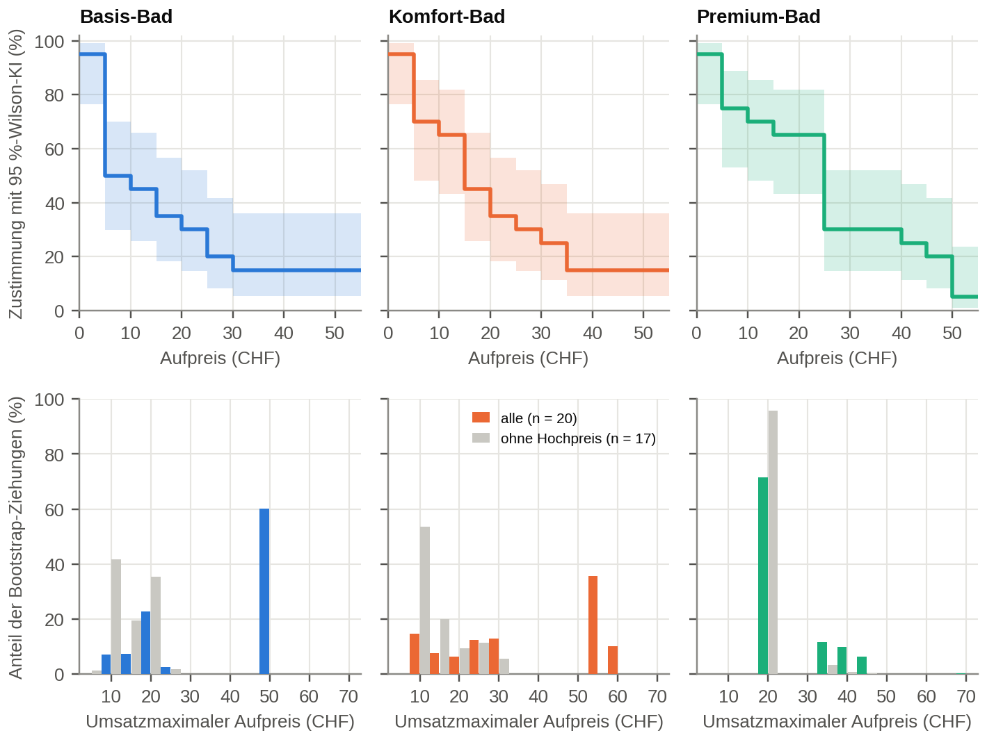
A2: Statistische Absicherung der Gabor-Granger-Analyse
Obere Reihe: Zustimmung mit 95-%-Wilson-Intervall (Premium bei CHF 20: 65 %, 43 bis 82 %).
Untere Reihe: Anteil der 5'000 Bootstrap-Stichproben, in denen ein Preis den Umsatz maximiert.
Basis gegen Komfort: p = .006 (Holm), r = 1.00; Komfort gegen Premium: p = .059.
Mit n = 20 sind nur Effekte ab d_z = 0.66 entdeckbar (80 % Teststärke).
Notes:
Anhang A2 (nur bei Rückfragen).
Wilson-Intervalle sind bei kleinen Stichproben zuverlässiger als die Normalapproximation (Brown et al., 2001). Bei n = 20 beträgt die halbe Intervallbreite bei 50 % rund 20 Prozentpunkte; für ±10 Prozentpunkte wären ca. 97 Personen nötig.
Paarvergleiche: Basis-Komfort mittlere Differenz CHF 5.0 (2.8 bis 7.3), Basis-Premium CHF 9.0 (5.0 bis 13.3), Komfort-Premium CHF 4.0 (0.5 bis 7.0). Kendalls W = .39. Spearman-Korrelationen zwischen den Bädern ρ = .87 bis .96: Zahlungsbereitschaft ist vor allem ein Personenmerkmal.
Robustheit: 20-%-getrimmte Mittelwerte 6.7 / 12.5 / 19.2; Mittelwerte bei Intervallmitte 15.1 / 20.1 / 24.1.

Slide 15
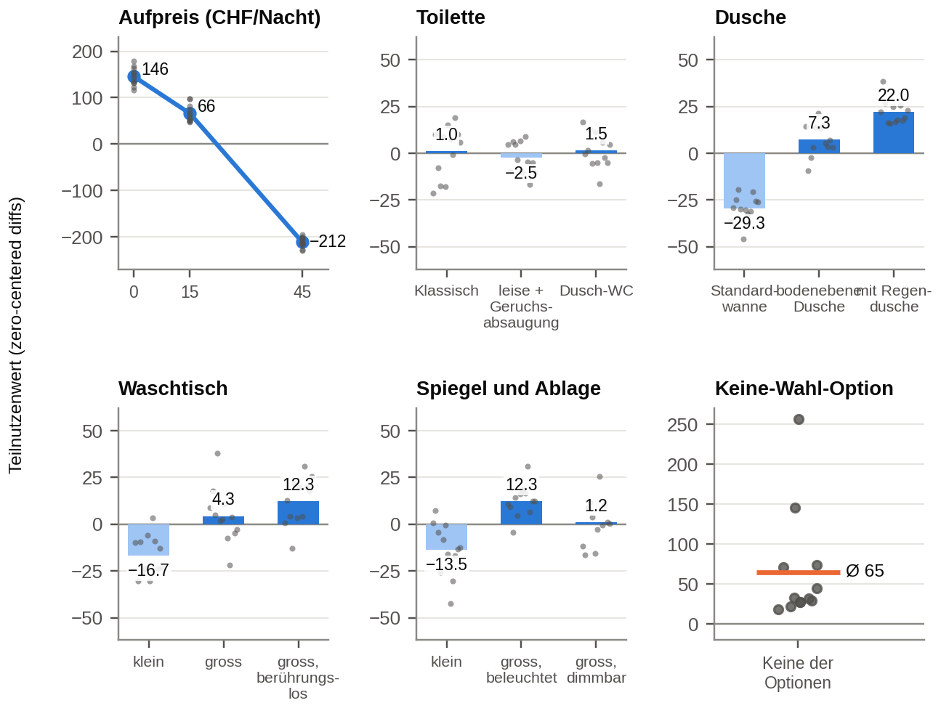
A3: Teilnutzenwerte der CBC (n = 12)
Nutzenwerte als Zero-Centered Diffs: Summe der Spannweiten je Person = 500.
Dusche und Waschtisch steigen mit jeder Stufe, beim Spiegel ist die mittlere Stufe am höchsten, die Toilette ist indifferent.
Preisnutzen fällt zwischen CHF 0 und 15 um rund 80 und zwischen CHF 15 und 45 um weitere rund 280 Punkte.
Modellgüte: mittlerer RLH 0.81 (Zufall 0.25).
Notes:
Anhang A3 (nur bei Rückfragen).
Teilnutzenwerte als Zero-Centered Diffs (Summe der Spannweiten je Person = 500), Mittelwerte über 12 Personen. Der Preis dominiert die Spannweiten: Preisnutzen CHF 0 ca. +146, CHF 15 ca. +66, CHF 45 ca. −212. Bei der Dusche steigen die Nutzenwerte mit jeder Stufe, beim Waschtisch ebenfalls; beim Spiegel ist die mittlere Stufe (beleuchtet) am höchsten; die Toilette ist nahezu indifferent. Mittlerer RLH 0.81, Zufallswert 0.25.

Slide 16
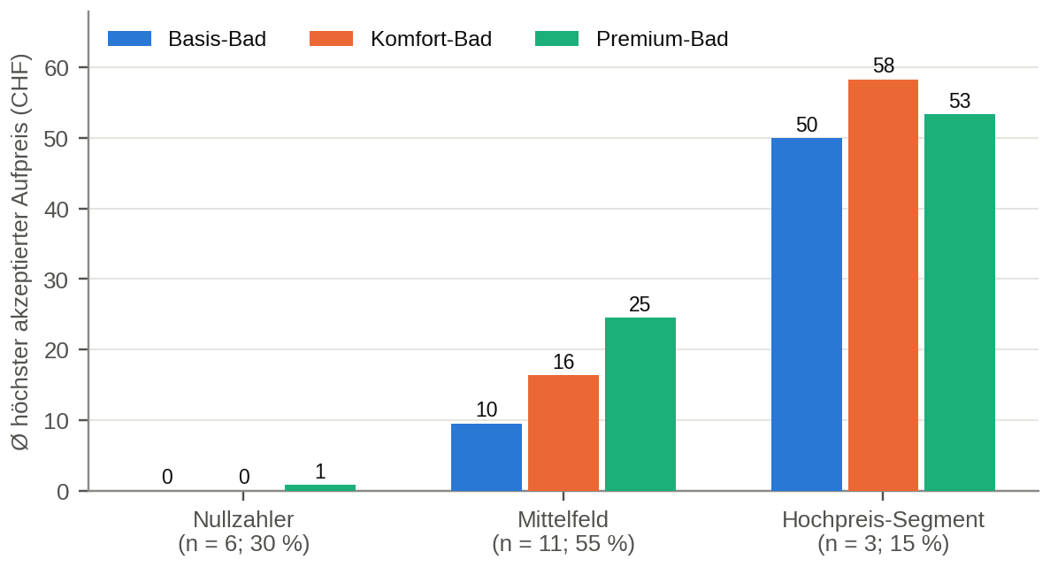
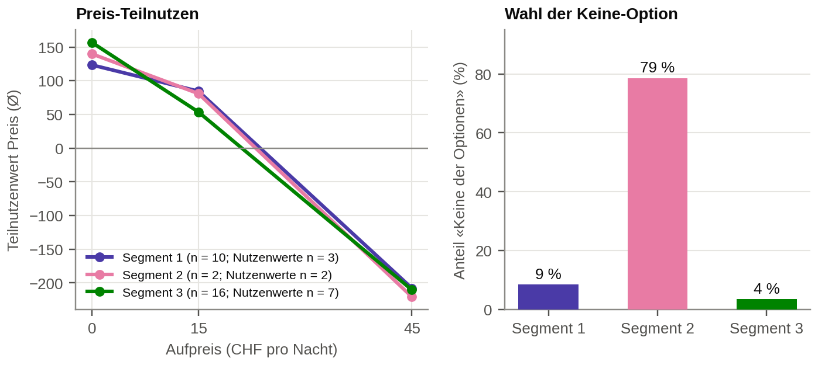
A4: Segmente der beiden Verfahren
GG: nachträgliche Einteilung nach Schwellenpreisen, keine Clusteranalyse.
Nullzahler (6), Mittelfeld (11), Hochpreis (3).
CBC: Dreier-Lösung der Software (n = 10 / 2 / 16, Nutzenwerte: 3 / 2 / 7).
Segment 2 wählt in 79 % der Aufgaben «Keine».
Notes:
Anhang A4 (nur bei Rückfragen).
GG-Segmente: Nullzahler 6 Personen (Ø 0 / 0 / 0.8), Mittelfeld 11 (Ø 9.5 / 16.4 / 24.5), Hochpreis 3 (Ø 50 / 58 / 53). CBC-Segmente (Dreier-Lösung der Software, 28 Personen): Segment 1 n = 10, Segment 2 n = 2, Segment 3 n = 16; mit Nutzenwerten 3 / 2 / 7. Segment 2 wählt in 79 % der Aufgaben «Keine» und lehnt das Angebot praktisch ab. Segment 3 reagiert am stärksten auf den Preis. Segmente sind beschreibend, nicht belastbar.

Slide 17
A5: Szenarien der Marktsimulation (n = 12)
Szenario | Basis-Bad | Komfort-Bad | Premium-Bad | Keine Wahl
S1: Alle CHF 0 | 0 % (0–0) | 33 % (8–58) | 58 % (33–83) | 8 % (0–25)
S2: Alle CHF 15 | 0 % (0–0) | 25 % (0–50) | 58 % (33–83) | 17 % (0–42)
S3: Basis 0, Komfort 15, Premium 15 | 33 % (8–58) | 25 % (0–50) | 25 % (0–50) | 17 % (0–42)
S4: Basis 0, Komfort 15, Premium 45 | 50 % (25–75) | 33 % (8–58) | 0 % (0–0) | 17 % (0–42)
S5: Basis 0, Komfort 0, Premium 15 | 0 % (0–0) | 83 % (58–100) | 8 % (0–25) | 8 % (0–25)
First-Choice-Regel über individuelle Nutzenwerte. In Klammern: 95-%-Bootstrap-Intervall (3'000 Ziehungen, Prozentpunkte). Die Intervalle sind wegen n = 12 sehr breit.
Notes:
Anhang A5 (nur bei Rückfragen).
First-Choice-Simulation über die 12 individuellen Nutzenwerte. Preise in der Reihenfolge Basis, Komfort, Premium. Konfigurationen: Basis = jeweils Stufe 1 aller Merkmale, Komfort = Stufe 2, Premium = Stufe 3. Die Intervalle sind 95-%-Bootstrap-Intervalle (3'000 Ziehungen über Personen) und wegen n = 12 sehr breit.

Slide 18
A6: Design der Choice-based Conjoint-Analyse
Merkmal | Stufe 1 | Stufe 2 | Stufe 3
Aufpreis pro Nacht | CHF 0 | CHF 15 | CHF 45
Toilette | Klassisches WC | WC mit leiser Spülung und Geruchsabsaugung | Dusch-WC mit Warmwasser-Reinigung
Dusche | Standard-Duschwanne | Bodenebene Dusche mit Duschrinne | Bodenebene Dusche mit Regendusche
Waschtisch | Kleiner Waschtisch, Standardarmatur | Grosser Waschtisch, Standardarmatur | Grosser Waschtisch, berührungslose Armatur
Spiegel und Ablage | Kleiner Spiegel, wenig Ablage | Grosser beleuchteter Spiegel, viel Ablage | Grosser Spiegel, dimmbar und beschlagfrei
7 Wahlaufgaben mit 3 Profilen und «Keine»-Option; Referenzzimmerpreis CHF 150. Faustregel n·t·a/c ≥ 500 (Orme, 2019) erst ab 72 Befragten erfüllt.
Notes:
Anhang A6 (nur bei Rückfragen).
Fünf Merkmale mit je drei Stufen. Preisstufen CHF 0, 15 und 45 sind ungleich verteilt; zwischen CHF 15 und 45 wurde nichts getestet (Interpolation). Einzelne Stufen bündeln mehrere Eigenschaften (zum Beispiel Grösse und berührungslose Armatur). Referenzzimmerpreis CHF 150. Attribute und Preisstufen weichen von der eingereichten Projektskizze ab; Begründung bei Bedarf ergänzen (Teamklärung).

Slide 19
A7: Quellen (Auswahl, vollständig im Bericht)
Breidert, C., Hahsler, M., & Reutterer, T. (2006). A review of methods for measuring willingness-to-pay. Innovative Marketing, 2(4), 8–32.
Gabor, A., & Granger, C. W. J. (1966). Price as an indicator of quality. Economica, 33(129), 43–70.
Herriges, J. A., & Shogren, J. F. (1996). Starting point bias in dichotomous choice valuation with follow-up questioning. JEEM, 30(1), 112–131.
Kuss, A., Wildner, R., & Kreis, H. (2020). Marktforschung: Datenerhebung und Datenanalyse. Springer Gabler.
Lipovetsky, S., Magnan, S., & Zanetti-Polzi, A. (2011). Pricing models in marketing research. Intelligent Information Management, 3(5), 167–174.
Masiero, L., Heo, C. Y., & Pan, B. (2015). Determining guests’ willingness to pay for hotel room attributes with a discrete choice model. IJHM, 49, 117–124.
Miller, K. M., Hofstetter, R., Krohmer, H., & Zhang, Z. J. (2011). How should consumers’ willingness to pay be measured? JMR, 48(1), 172–184.
Orme, B. K. (2019). Getting started with conjoint analysis (4. Aufl.). Research Publishers.
Schmidt, J., & Bijmolt, T. H. A. (2020). Accurately measuring willingness to pay for consumer goods. JAMS, 48(3), 499–518.
Verlegh, P. W. J., Schifferstein, H. N. J., & Wittink, D. R. (2002). Range and number-of-levels effects. Marketing Letters, 13(1), 41–52.
Notes:
Anhang A7 (nur bei Rückfragen).
Auswahl der wichtigsten Quellen; das vollständige Literaturverzeichnis (APA 7) steht im Bericht.

